Slide 1
第14章 §14.4 用样本估计总体
14.4.2 用样本估计总体的离散程度参数

Slide 2
学习目标
XUE XI MU BIAO
1.理解样本数据方差、标准差的意义，会计算方差、标准差.
2.会用样本的基本数字特征(平均数、标准差)估计总体的基本数字
特征.
3.体会用样本估计总体的思想.

Slide 3
内
容
索
引
知识梳理
题型探究
随堂演练
课时对点练

Slide 4
1
知识梳理
PART ONE

Slide 5
知识点一 极差
1.定义：一组数据的 与 的差.
2.作用：极差较大，数据点较 ；极差较小，数据点较 .
最大值
最小值
分散
集中

Slide 6
知识点二 方差、标准差

Slide 7
思考辨析 判断正误
SI KAO BIAN XI PAN DUAN ZHENG WU
1.数据2,3,4,5的标准差是数据4,6,8,10的标准差的一半.( )
2.方差与标准差具有相同的单位.( )
3.方差的值越小，数据的离散程度越小.( )
4.如果一组数中每个数减去同一个非零常数，则这组数的平均数改变，方差不变( )
√
×
√
√

Slide 8
2
题型探究
PART TWO

Slide 9
一、方差、标准差的计算
例1 从甲、乙两种玉米中各抽10株，分别测得它们的株高：
甲：25,41,40,37,22,14,19,39,21,42；
乙：27,16,44,27,44,16,40,40,16,40.
试计算甲、乙两组数据的方差和标准差.

Slide 11
反思感悟
方差的计算方法

Slide 12
③计算②中差的平方，得到一组新的数据：

Slide 13
跟踪训练1 已知一个样本为1,3,2,5，x，它的平均数是3，则这个样本的标准差是多少？
由方差公式得，
由方差公式的变形公式得，

Slide 14
二、方差的性质
例2 设数据x₁，x₂，…，x_{n}的方差为s²，求下列各组数据的方差.
(1)x₁＋b，x₂＋b，…，x_{n}＋b；

Slide 16
(2)ax₁，ax₂，…，ax_{n}；
(3)ax₁＋b，ax₂＋b，…，ax_{n}＋b.
＝a²s².

Slide 17
反思感悟
方差的性质
(1)数据x₁，x₂，…，x_{n}与数据x₁＋b，x₂＋b，…，x_{n}＋b的方差相等.
(2)若x₁，x₂，…，x_{n}的方差为s²，则ax₁，ax₂，…，ax_{n}的方差为a²s².
(3)若x₁，x₂，…，x_{n}的方差为s²，则ax₁＋b，ax₂＋b，…，ax_{n}＋b的方差为a²s².
利用这些性质可比较方便地求一些数据的方差.

Slide 18
跟踪训练2 (1)已知一组数据x₁，x₂，…，x₈的平均数是2，方差为6，则数据x₁－1，x₂－1，…，x_{n}－1的平均数是____，方差是____.
(2)已知一组数据x₁，x₂，…，x_{n}的平均数是－2，方差是4，则数据2x₁＋3,2x₂＋3，…，2x_{n}＋3的平均数是_____，方差是____.
1
6
－1
16

Slide 19
三、方差、标准差的应用
例3 甲、乙两名战士在相同条件下各打靶10次，每次命中的环数分别为：
甲：8,6,7,8,6,5,9,10,4,7；
乙：6,7,7,8,6,7,8,7,9,5.
(1)分别计算以上两组数据的平均数；

Slide 20
(2)分别求出两组数据的方差和标准差；
故s_{甲}≈1.7，s_{乙}≈1.1.

Slide 21
(3)根据计算结果，估计两名战士的射击情况.若要从这两人中选一人参加射击比赛，选谁去合适？
因此，乙战士比甲战士射击情况稳定.从成绩的稳定性考虑，应选择乙参加比赛.

Slide 22
即(5.3,8.7)内的有6个，占60%.
即(5.9,8.1)内的有8个，占80%.

Slide 23
反思感悟
在实际问题中，仅靠平均数不能完全反映问题，还要研究方差，方差描述了数据相对平均数的离散程度，在平均数相同的情况下，方差越大，离散程度越大，数据波动性越大，稳定性越差；方差越小，数据越集中，越稳定.

Slide 24
跟踪训练3 某化肥厂有甲、乙两个车间包装肥料，在自动包装传送带上每隔30分钟抽取一包产品，称其质量，分别记录抽查数据如下(单位：kg)：
甲：102 101 99 98 103 98 99
乙：110 115 90 85 75 115 110
试计算甲、乙两个车间产品质量的平均数与方差，并说明哪个车间产品比较稳定.

Slide 26
≈228.57.

Slide 27
3
随堂演练
PART THREE

Slide 28
1.下列说法正确的是
A.在两组数据中，平均数较大的一组方差较大
B.平均数反映数据的集中趋势，方差则反映数据离平均数的波动大小
C.方差的求法是求出各个数据与平均数的差的平方后再求和
D.在记录两个人射击环数的两组数据中，方差大的表示射击水平高
√
解析 A中平均数和方差是数据的两个特征，不存在这种关系；
C中求和后还需取平均数；
D中方差越大，射击越不平稳.
1
2
3
4
5

Slide 29
2.一组数据如下(不完全按大小排列)：2,4,4,5,5,6,7,8,9,11，x.已知这组数据的平均数为6，则这组数据的方差为
√
∴x＝5，
1
2
3
4
5

Slide 30
3.甲、乙、丙、丁四名射击手在选拔赛中所得的平均环数 及其方差s²如下表所示，则选择决赛的最佳人选应是
 | 甲 | 乙 | 丙 | 丁
 | 7 | 8 | 8 | 7
s² | 6.3 | 6.3 | 7 | 8.7
A.甲 B.乙 C.丙 D.丁
√
1
2
3
4
5

Slide 31
√
1
2
3
4
5

Slide 32
5.样本中共有五个个体，其值分别为a,0,1,2,3，若该样本的平均数为1，则样本方差为____.
2
1
2
3
4
5

Slide 33
课堂小结
KE TANG XIAO JIE
1.知识清单：标准差、方差的计算及应用.
2.方法归纳：数据分析统计.
3.常见误区：混淆方差(标准差)的意义，导致出错.

Slide 34
4
课时对点练
PART FOUR

Slide 35
基础巩固
1.已知一个样本中的数据为1,2,3,4,5，则该样本的标准差为
√
解析 ∵样本容量n＝5，
1
2
3
4
5
6
7
8
9
10
11
12
13
14
15
16

Slide 36
2.若1,2,3，x的平均数是5，而1,3,3，x，y的平均数是6，则1,2,3，x，y的方差是
A.24.52 B.24.54
C.24.56 D.24.58
√
所以s²＝24.56.
1
2
3
4
5
6
7
8
9
10
11
12
13
14
15
16

Slide 37
3.某高三学生在连续五次月考中的数学成绩(单位：分)为：90,90,93,94,93，则该学生在这五次月考中数学成绩的平均数和方差分别为
A.92,2.8 B.92,2
C.93,2 D.93,2.8
√
解析 该学生在这五次月考中数学成绩的平均数为
1
2
3
4
5
6
7
8
9
10
11
12
13
14
15
16

Slide 38
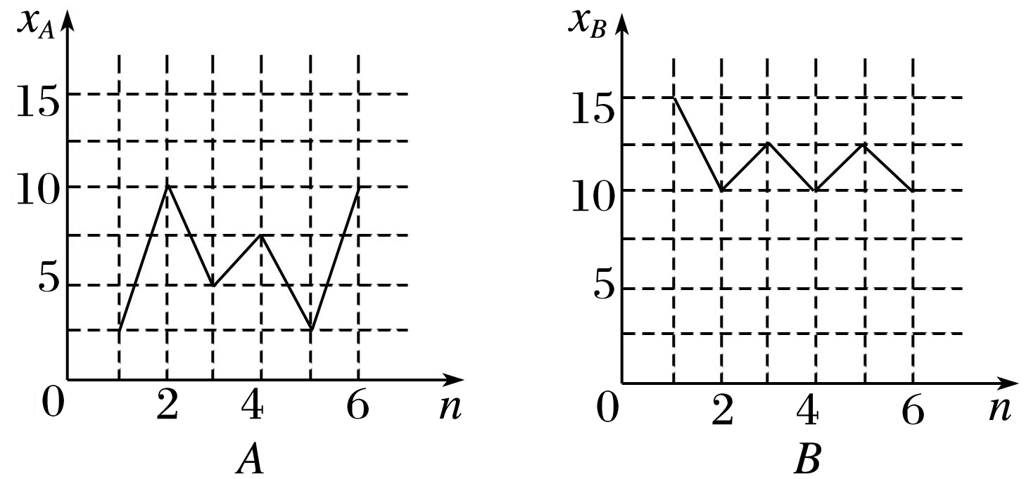
√
1
2
3
4
5
6
7
8
9
10
11
12
13
14
15
16

Slide 39
解析 由题图知，A组的6个数分别为2.5,10,5,7.5，2.5，10；
B组的6个数分别为15,10,12.5,10,12.5,10，
又由图形可知，B组数据的分布比A组的均匀，变化幅度不大，
故B组数据比较稳定，方差较小，从而标准差较小，所以s_{A}>s_{B}.
1
2
3
4
5
6
7
8
9
10
11
12
13
14
15
16

Slide 40
5.样本a,3,5,7的平均数是b，且a，b是方程x²－5x＋4＝0的两根，则这个样本的方差是
A.3 B.4 C.5 D.6
√
解析 x²－5x＋4＝0的两根是1,4.
当a＝1时，a,3,5,7的平均数是4；
当a＝4时，a,3,5,7的平均数不是1.
1
2
3
4
5
6
7
8
9
10
11
12
13
14
15
16

Slide 41
6.某校甲、乙两个班级各有5名编号为1,2,3,4,5的学生进行投篮练习，每人投10次，投中的次数如下表：
学生 | 1号 | 2号 | 3号 | 4号 | 5号
甲班 | 6 | 7 | 7 | 8 | 7
乙班 | 6 | 7 | 6 | 7 | 9
则以上两组数据的方差中较小的一组数据的s²＝____.
1
2
3
4
5
6
7
8
9
10
11
12
13
14
15
16

Slide 42
1
2
3
4
5
6
7
8
9
10
11
12
13
14
15
16

Slide 43
7.若样本数据x₁，x₂，…，x₁₀的标准差为8，则数据2x₁－1,2x₂－1，…，2x₁₀－1的标准差为____.
16
解析 设样本数据x₁，x₂，…，x₁₀的标准差为s，则s＝8，
可知数据2x₁－1,2x₂－1，…，2x₁₀－1的标准差为2s＝16.
1
2
3
4
5
6
7
8
9
10
11
12
13
14
15
16

Slide 44
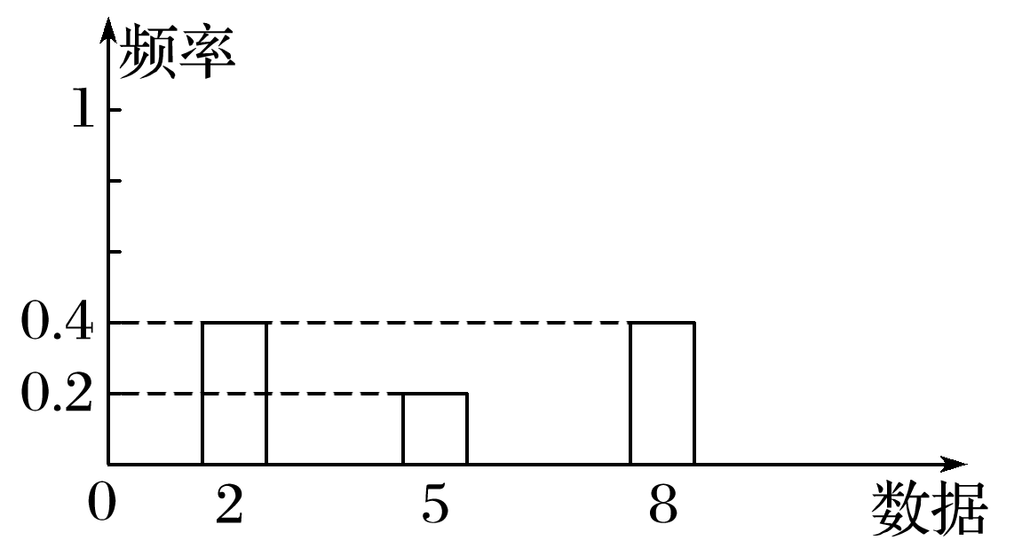
8.样本容量为10的一组数据，它们的平均数是5，频率条形图如图，则
其标准差为_____.
1
2
3
4
5
6
7
8
9
10
11
12
13
14
15
16

Slide 45
解析 由条形图知2与8的个数相等，且多于5的个数，
1
2
3
4
5
6
7
8
9
10
11
12
13
14
15
16

Slide 46
9.某校医务室随机抽查了高一10位男同学的体重(单位：kg)如下：
74,71,72,68,76,73,67,70,65,74.
(1)估计高一所有男同学体重数据的平均数、中位数、方差、标准差；
1
2
3
4
5
6
7
8
9
10
11
12
13
14
15
16

Slide 47
将这10位男同学的体重数据按从小到大重新排列，得65,67,68,70,71,72,
73,74,74,76，位于中间的两个数是71,72，
1
2
3
4
5
6
7
8
9
10
11
12
13
14
15
16

Slide 48
所以数据74,71,72,68,76,73,67,70,65,74中，
所占的百分比为70%.
1
2
3
4
5
6
7
8
9
10
11
12
13
14
15
16

Slide 49
10.某学校统计教师职称及年龄，中级职称教师的人数为50，其平均年龄为38岁，方差是2，高级职称的教师中有3人58岁，5人40岁，2人38岁，求该校中级职称和高级职称教师年龄的平均数和方差.
1
2
3
4
5
6
7
8
9
10
11
12
13
14
15
16

Slide 50
解 由已知条件可知高级职称教师的平均年龄为
年龄的方差为
所以该校中级职称和高级职称教师的平均年龄为
1
2
3
4
5
6
7
8
9
10
11
12
13
14
15
16

Slide 51
该校中级职称和高级职称教师的年龄的方差是
＝20.64.
1
2
3
4
5
6
7
8
9
10
11
12
13
14
15
16

Slide 52
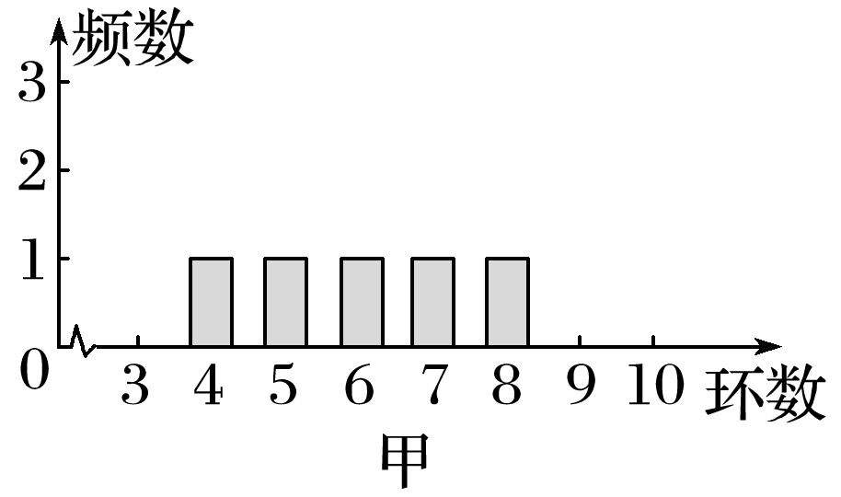
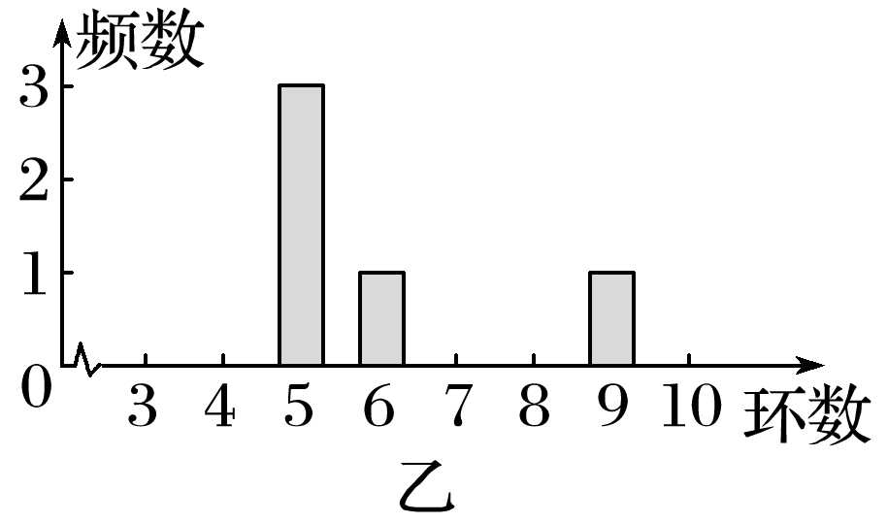
综合运用
11.甲、乙两人在一次射击比赛中各射靶5次，两人成绩的频数直方图如图所示，则
A.甲的成绩的平均数小于乙的成绩的平均数
B.甲的成绩的中位数等于乙的成绩的中位数
C.甲的成绩的方差小于乙的成绩的方差
D.甲的成绩的极差小于乙的成绩的极差
√
1
2
3
4
5
6
7
8
9
10
11
12
13
14
15
16

Slide 53
解析 由题意可知，甲的成绩为4,5,6,7,8，乙的成绩为5,5,5,6,9，所以甲、乙成绩的平均数均为6，A错；
甲、乙的成绩的中位数分别为6,5，B错；
甲、乙的成绩的极差均为4，D错.
1
2
3
4
5
6
7
8
9
10
11
12
13
14
15
16

Slide 54
√
1
2
3
4
5
6
7
8
9
10
11
12
13
14
15
16

Slide 55
解析 方法一 因为每个数据都加上100，
所以平均数也增加100，而离散程度应保持不变，即方差不变.
1
2
3
4
5
6
7
8
9
10
11
12
13
14
15
16

Slide 56
13.某市有15个旅游景点，经计算，黄金周期间各个景点的旅游人数平均为20万，标准差为s，后来经核实，发现甲、乙两处景点统计的人数有误，甲景点实际为20万，被误统计为15万，乙景点实际为18万，被误统计成23万；更正后重新计算，得到标准差为s₁，则s与s₁的大小关系为
A.s＝s₁ B.s<s₁
C.s>s₁ D.不能确定
√
1
2
3
4
5
6
7
8
9
10
11
12
13
14
15
16

Slide 57
解析 由已知，两次统计所得的旅游人数总数没有变，
即两次统计的各景点旅游人数的平均数是相同的，
1
2
3
4
5
6
7
8
9
10
11
12
13
14
15
16

Slide 58
从而s>s₁.
1
2
3
4
5
6
7
8
9
10
11
12
13
14
15
16

Slide 59
14.为了考察某校各班参加课外书法小组的人数，从全校随机抽取5个班级，把每个班级参加该小组的人数作为样本数据，已知样本平均数为7，样本方差为4，且样本数据互不相同，则样本数据中的最大值为____.
10
1
2
3
4
5
6
7
8
9
10
11
12
13
14
15
16

Slide 60
解析 设5个班级中参加的人数分别为x₁，x₂，x₃，x₄，x₅，
(x₁－7)²＋(x₂－7)²＋(x₃－7)²＋(x₄－7)²＋(x₅－7)²＝20，
五个整数的平方和为20，则必为0＋1＋1＋9＋9＝20，
由|x－7|＝3可得x＝10或x＝4.
由|x－7|＝1可得x＝8或x＝6.
由上可知参加的人数分别为4,6,7,8,10，
故最大值为10.
1
2
3
4
5
6
7
8
9
10
11
12
13
14
15
16

Slide 61
拓广探究
15.由正整数组成的一组数据x₁，x₂，x₃，x₄，其平均数和中位数都是2，且标准差等于1，则这组数据为_______.(从小到大排列)
1,1,3,3
1
2
3
4
5
6
7
8
9
10
11
12
13
14
15
16

Slide 62
解析 假设这组数据按从小到大的顺序排列为x₁，x₂，x₃，x₄，
1
2
3
4
5
6
7
8
9
10
11
12
13
14
15
16

Slide 63
∴(x₁－2)²＋(x₂－2)²＝2.
同理可求得(x₃－2)²＋(x₄－2)²＝2.
由x₁，x₂，x₃，x₄均为正整数，且(x₁，x₂)，(x₃，x₄)均为方程(x－2)²＋(y－2)²＝2的解，分析知x₁，x₂，x₃，x₄应为1,1,3,3.
1
2
3
4
5
6
7
8
9
10
11
12
13
14
15
16

Slide 64
16.把某校三年级一班40人随机平均分成两组，两组学生一次考试的成绩情况如下表：
统计量 组别 | 平均成绩 | 标准差
第一组 | 90 | 6
第二组 | 80 | 4
求全班学生的平均成绩和标准差.
1
2
3
4
5
6
7
8
9
10
11
12
13
14
15
16

Slide 65
解 设第一组20名学生的成绩为x_{i}(i＝1,2，…，20)，
第二组20名学生的成绩为y_{i}(i＝1,2，…，20)，
又设第一组学生成绩的标准差为s₁，第二组学生成绩的标准差为s₂，
1
2
3
4
5
6
7
8
9
10
11
12
13
14
15
16

Slide 66
1
2
3
4
5
6
7
8
9
10
11
12
13
14
15
16

Slide 67
本课结束
更多精彩内容请登录：www.xinjiaoyu.com

